Slide 1


Slide 2

ينصح باعتماد صيغة عرض الشرائح (mode diaporama) أثناء تقديم الدرس في القسم بالنقر على أيقونة العرض كما هو موضح.

Slide 3






تعيين تلميذ(ة) للإجابة
توجيهات و شرح التعليمات
عرض فيديو
المرور بين الصفوف للمساعدة و تصحيح الإنجازات
عمل في ثنائيات
نهاية الشريط، المرور إلى الشريحة الموالية.

Slide 4

تنظيم حصص الأسبوع التربوي الثاني
اليوم 4 -
اليوم1 -
افتتاح الحصة (10)
ورشة الكتابة: إنتاج كتابي – الحصة 3 (30)
ورشة الكتابة : إنتاج كتابي - الحصة 4 (30)
افتتاح الحصة (10)
الأساليب (30)
الاستماع والتحدث (30)
اليوم 5 -
اليوم2 -
افتتاح الحصة (10)
قراءة : استثمار النص (30)
ورشة الكتابة : إنتاج كتابي - الحصة 5 (30)
افتتاح الحصة (10)
قراءة : التوقع والتحقق الفهم العام 30 د
قراءة : تعلم استراتيجية الفهم 30 د
اليوم 6 -
اليوم 3 -
افتتاح الحصة (10)
شكل و فهم (30)
القراءة الإثرائية (30)
افتتاح الحصة (10)
قراءة : استثمار الاستراتيجية (30)
ورشة الكتابة: التراكيب(30)
Révision
Lecture offerte

Slide 5





هيكلة حصة اليوم الرابع
- 01 النشاط الاعتيادي
الطلاقة
02- إنتاج كتابي –ح3-
نص: لِنُحارِبِ ٱلتَّنَمُّرَ! (الحصة الثانية)
استراتيجية الكلمات المفاتيح
03- إنتاج كتابي – ح4-
مهارة توسيع فكرة

Slide 6

عند نهاية الحصة
على الأقل 80% من المتعلمين سيكونون قادرين على:
توظيف مهارة توسيع فكرة لكتابة فقرة؛
تصحيح الإنتاج وإعادة الكتابة.

Slide 7

افتتاح الحصة
افتتاح الحصة
الترحيب .
تدبير السلوك.
الطلاقة.

Slide 8
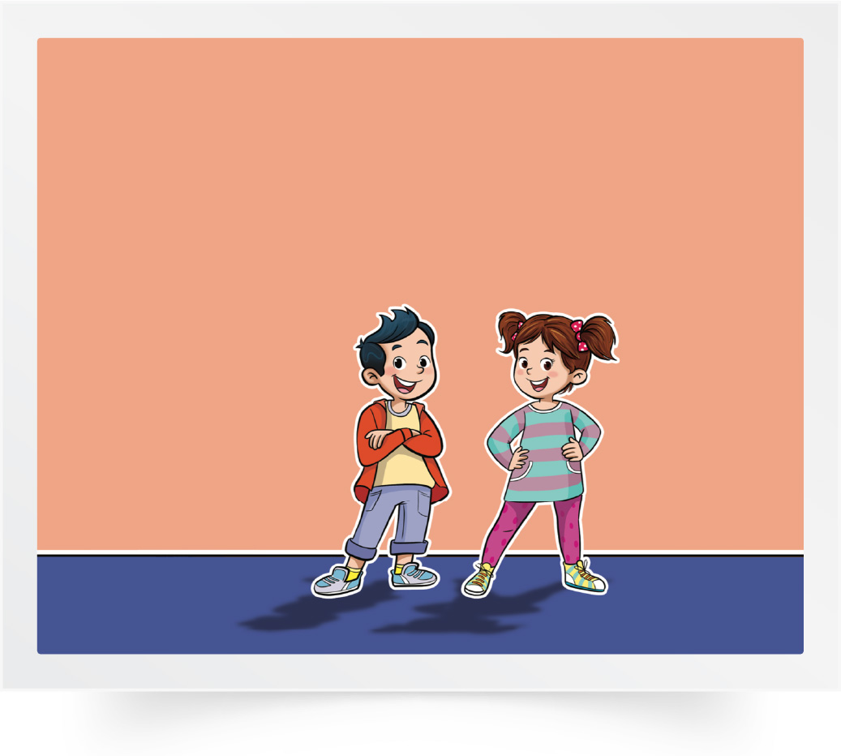
مرحبا بكم. سننطلق في حصة اللغة العربية.
اختــتام الحــصة
إنتاج كتابي ح2
قراءة ح4
افتتاح الحصة

Slide 9
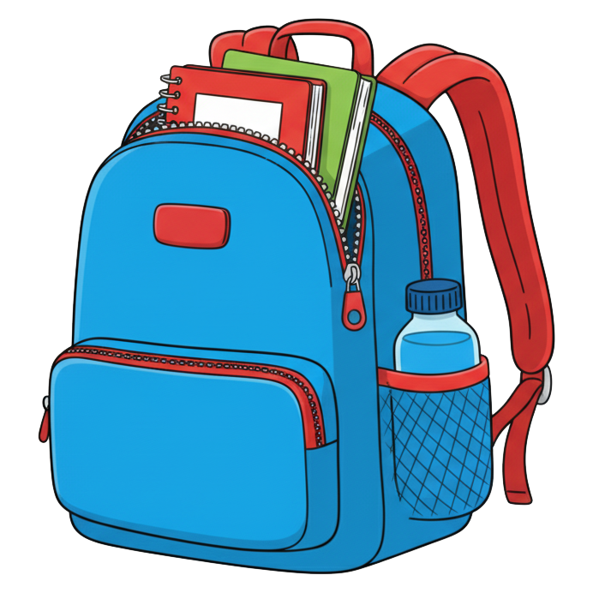
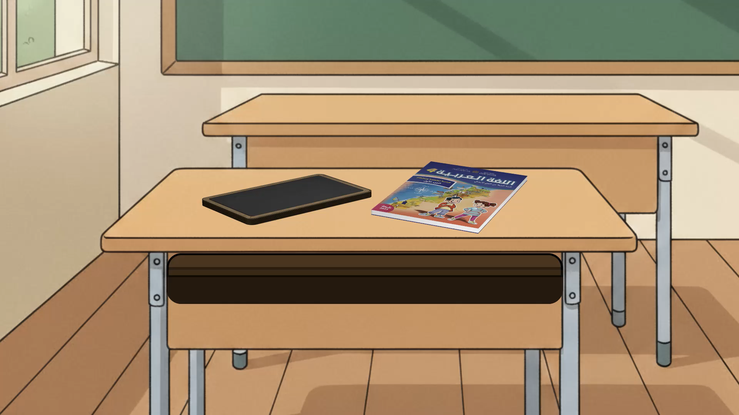
اختــتام الحــصة
إنتاج كتابي ح2
قراءة ح4
افتتاح الحصة
ضعوا اللوحة والكراسة في القمطر.

Slide 10
اختــتام الحــصة
إنتاج كتابي 4
إنتاج كتابي 3
افتتاح الحصة
في حصة اليوم، ستقومون بقراءة جملة وفقرة جديدة بدقة واسترسال.
اَلتَّسامُحِ وَٱلْقُبولِ
يَدْفَعُهُ إِلى ٱلْعُزْلَةِ وَٱلْاِنْطِواءِ.
يُعْتَبَرُ ٱلتَّنَمُّرُ مِنَ ٱلسُّلوكاتِ ٱلسِّلْبِيَّةِ.

Slide 11
اختــتام الحــصة
إنتاج كتابي 4
إنتاج كتابي 3
افتتاح الحصة
انتبهوا لقراءتي؛ سأعين من بينكم من سيقرأ بعدي
اَلتَّسامُحِ وَٱلْقُبولِ
يَدْفَعُهُ إِلى ٱلْعُزْلَةِ وَٱلْاِنْطِواءِ.
يُعْتَبَرُ ٱلتَّنَمُّرُ مِنَ ٱلسُّلوكاتِ ٱلسِّلْبِيَّةِ.

Slide 12
اختــتام الحــصة
إنتاج كتابي 4
إنتاج كتابي 3
افتتاح الحصة
الآن، سأختار من سيقرأ، يتناوب 3 متعلمين على القراءة (الفئة د)،
اَلتَّسامُحِ وَٱلْقُبولِ
يَدْفَعُهُ إِلى ٱلْعُزْلَةِ وَٱلْاِنْطِواءِ.
يُعْتَبَرُ ٱلتَّنَمُّرُ مِنَ ٱلسُّلوكاتِ ٱلسِّلْبِيَّةِ.

Slide 13
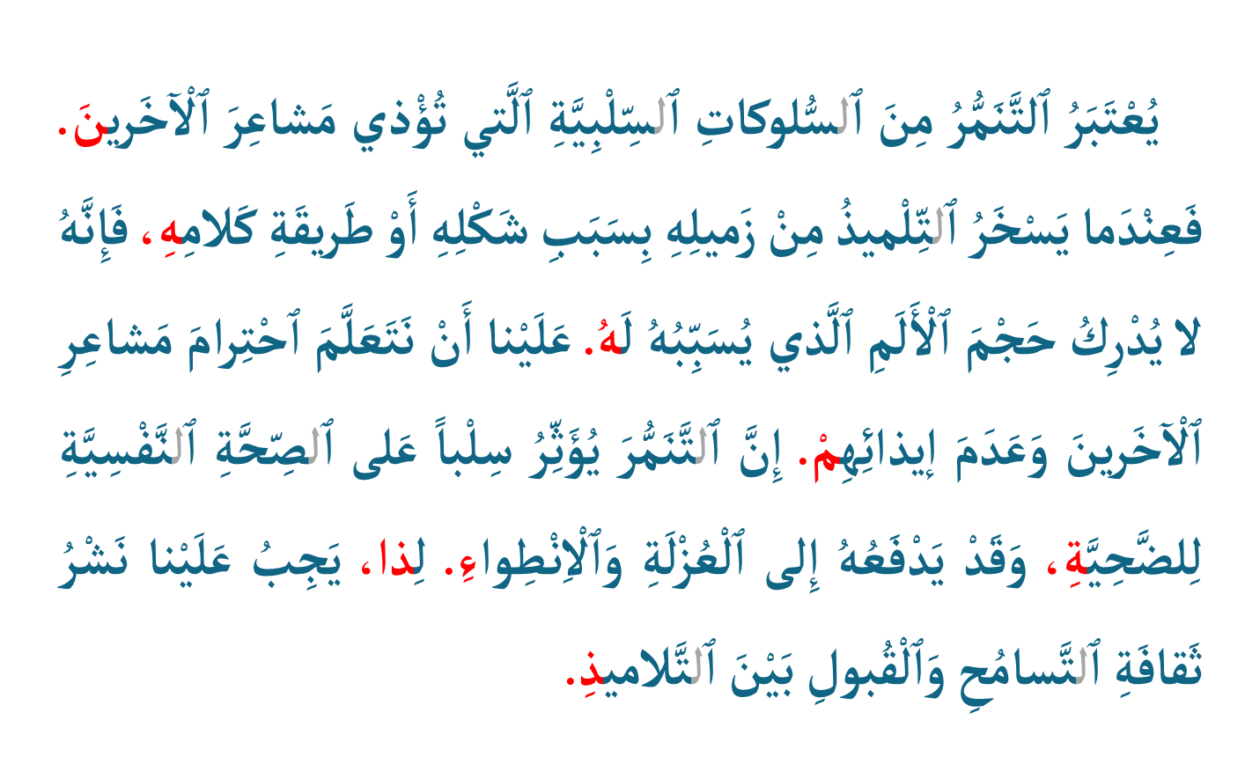
استمعوا جيدا لقراءتي.
اختــتام الحــصة
إنتاج كتابي 4
إنتاج كتابي 3
افتتاح الحصة

Slide 14
الآن، من سمع اسمَه يتقدم لقراءة النص مثلي. (3 متعلمين الفئة ج وب)
اختــتام الحــصة
إنتاج كتابي 4
إنتاج كتابي 3
افتتاح الحصة

Slide 15
إنتاج كتابي –ح3 -
2
إنتاج كتابي
مهارة توسيع فكرة

Slide 16
اختــتام الحــصة
إنتاج كتابي 4
إنتاج كتابي 3
افتتاح الحصة
  من يذكرنا بخطوات توسيع فكرة؟
مَهارَةُ تَوْسيعِ فِكْرَةٍ

Slide 17


اختــتام الحــصة
إنتاج كتابي 4
إنتاج كتابي 3
افتتاح الحصة
  لنتذكر خطوات توسيع فكرة.
أَطْرَحُ أَسْئِلَةً مِثْلَ : مَنْ؟ مَتى؟ أَيْنَ؟ ماذا؟ بِماذا؟ ...
أُضيفُ عِباراتٍ لِلْجُمْلَةِ ٱلْأَصْلِيَّةِ بِٱلْإِجابَةِ عَنِ ٱلْأَسْئِلَةِ ٱلَّتي طَرَحْتُ.
أَتَحَقَّقٌ مِنْ سَلامَةِ ٱلْمَعْنى في ٱلْجُمْلَةِ ٱلْمُوَسَّعَةِ.
3

Slide 18
اختــتام الحــصة
إنتاج كتابي 4
إنتاج كتابي 3
افتتاح الحصة
  في هذه الحصة، ستواصلون تدربكم على توسيع فكرة لإنتاج فقرة بسيطة.
مَهارَةُ تَوْسيعِ فِكْرَةٍ لِإِنْتاجِ فَقْرَةٍ بَسيطَةٍ.

Slide 19
اختــتام الحــصة
إنتاج كتابي 4
إنتاج كتابي 3
افتتاح الحصة
  من يستطيع توسيع الجملة التالية بالإجابة عن هذا السؤال؟ مَتى اتفق تلاميذ القسم؟
  أُوَسِّعُ ٱلْجُمْلَةَ ٱلتّالِيَةَ لِكِتابَةِ فَقْرَةٍ قَصيرَةٍ،بَعْدَ طَرْحِ أَسْئِلَةٍ حَوْلَها.
  اِتَّفَقَ تَلاميذُ ٱلْقِسْمِ.
مَتى؟

Slide 20
اختــتام الحــصة
إنتاج كتابي 4
إنتاج كتابي 3
افتتاح الحصة
  أحسنتم ، نقول إذن:أَثْناءَ ٱسْتِراحَةِ ٱلصَّباحِ،ِاِتَّفَقَ تَلاميذُ ٱلْقِسْمِ.
  أُوَسِّعُ ٱلْجُمْلَةَ ٱلتّالِيَةَ لِكِتابَةِ فَقْرَةٍ قَصيرَةٍ،بَعْدَ طَرْحِ أَسْئِلَةٍ حَوْلَها.
  اِتَّفَقَ تَلاميذُ ٱلْقِسْمِ.
مَتى؟
  أَثْناءَ ٱسْتِراحَةِ ٱلصَّباحِ،ِاِتَّفَقَ تَلاميذُ ٱلْقِسْمِ.

Slide 21
اختــتام الحــصة
إنتاج كتابي 4
إنتاج كتابي 3
افتتاح الحصة
  من يستطيع توسيع الجملة التالية بالإجابة عن هذا السؤال؟ أَيْنَ اتفق تلاميذ القسم؟
  أُوَسِّعُ ٱلْجُمْلَةَ ٱلتّالِيَةَ لِكِتابَةِ فَقْرَةٍ قَصيرَةٍ،بَعْدَ طَرْحِ أَسْئِلَةٍ حَوْلَها.
  اِتَّفَقَ تَلاميذُ ٱلْقِسْمِ.
أَيْنَ؟
مَتى؟
  أَثْناءَ ٱسْتِراحَةِ ٱلصَّباحِ،ِاِتَّفَقَ تَلاميذُ ٱلْقِسْمِ.

Slide 22
اختــتام الحــصة
إنتاج كتابي 4
إنتاج كتابي 3
افتتاح الحصة
  أحسنتم ، نقول إذن:أَثْناءَ ٱسْتِراحَةِ ٱلصَّباحِ،ِاِتَّفَقَ تَلاميذُ ٱلْقِسْمِ في ساحَةِ ٱلْمَدْرَسَةِ..
  أُوَسِّعُ ٱلْجُمْلَةَ ٱلتّالِيَةَ لِكِتابَةِ فَقْرَةٍ قَصيرَةٍ،بَعْدَ طَرْحِ أَسْئِلَةٍ حَوْلَها.
  اِتَّفَقَ تَلاميذُ ٱلْقِسْمِ.
أَيْنَ؟
مَتى؟
  أَثْناءَ ٱسْتِراحَةِ ٱلصَّباحِ،ِاِتَّفَقَ تَلاميذُ ٱلْقِسْمِ في ساحَةِ ٱلْمَدْرَسَةِ.

Slide 23

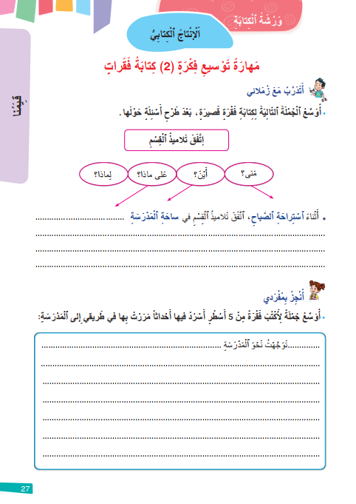
اختــتام الحــصة
إنتاج كتابي 4
إنتاج كتابي 3
افتتاح الحصة
  خذوا كراساتكم على الصفحة رقم 27

Slide 24

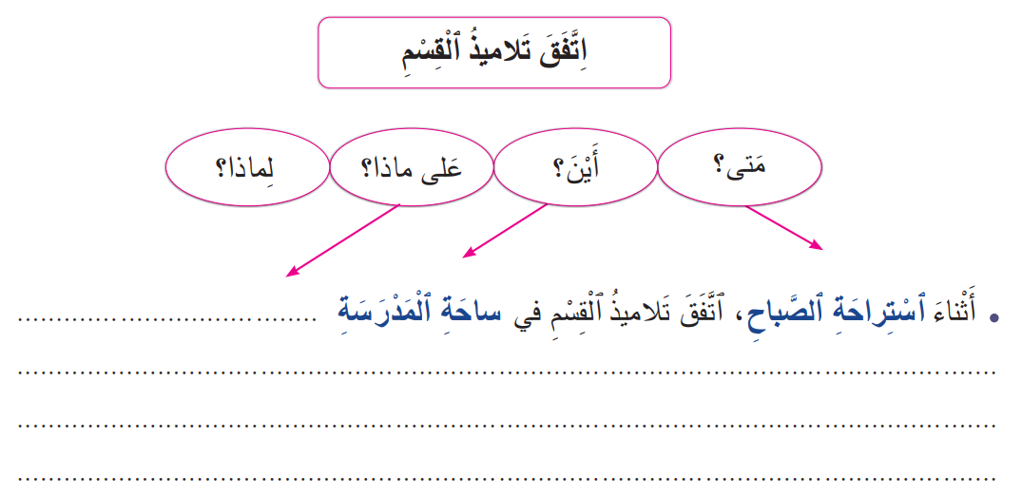
اختــتام الحــصة
إنتاج كتابي 4
إنتاج كتابي 3
افتتاح الحصة
  في ثنائيات، أنجزوا النشاط.
  المرور بين الصفوف، وتقديم التغذية الراجعة اللازمة.
  أُوَسِّعُ ٱلْجُمْلَةَ ٱلتّالِيَةَ لِكِتابَةِ فَقْرَةٍ قَصيرَةٍ،بَعْدَ طَرْحِ أَسْئِلَةٍ حَوْلَها.

Slide 25
اختــتام الحــصة
إنتاج كتابي 4
إنتاج كتابي 3
افتتاح الحصة
  لنصحح، من يقدم لنا الفقرة التي كتبها؟
  تناوب متعلمين على تقديم فقراتهم، تصحيح الأخطاء على السبورة.
  أُوَسِّعُ ٱلْجُمْلَةَ ٱلتّالِيَةَ لِكِتابَةِ فَقْرَةٍ قَصيرَةٍ،بَعْدَ طَرْحِ أَسْئِلَةٍ حَوْلَها.

Slide 26
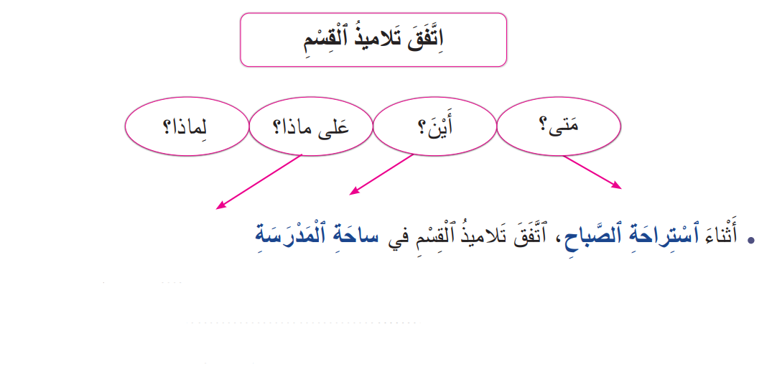
اختــتام الحــصة
إنتاج كتابي 4
إنتاج كتابي 3
افتتاح الحصة
  لنصحح، من يقدم لنا الفقرة التي كتبها؟
  تناوب متعلمين على تقديم فقراتهم، تصحيح الأخطاء على السبورة.
  أُوَسِّعُ ٱلْجُمْلَةَ ٱلتّالِيَةَ لِكِتابَةِ فَقْرَةٍ قَصيرَةٍ،بَعْدَ طَرْحِ أَسْئِلَةٍ حَوْلَها.

Slide 27
اختــتام الحــصة
إنتاج كتابي 4
إنتاج كتابي 3
افتتاح الحصة
  انتبهوا للتصحيح
  لا يعرض الأستاذ الإجابة النموذجية إلا من بعد تقديم التغذية الراجعة المناسبة للمتعلمين
  أُوَسِّعُ ٱلْجُمْلَةَ ٱلتّالِيَةَ لِكِتابَةِ فَقْرَةٍ قَصيرَةٍ،بَعْدَ طَرْحِ أَسْئِلَةٍ حَوْلَها.
  عَلى تَقْديمِ هَدِيَّةٍ لِأُسْتاذِهِمْ،
  اِعْتِرافاً بِكُلِّ ٱلتَّضْحِيّاتِ ٱلَّتي يُقَدِّمُها مِنْ أَجْلِهِمْ.

Slide 28
اختــتام الحــصة
إنتاج كتابي 4
إنتاج كتابي 3
افتتاح الحصة
  الآن انجزوا التمرين الموالي بمفردكم

Slide 29

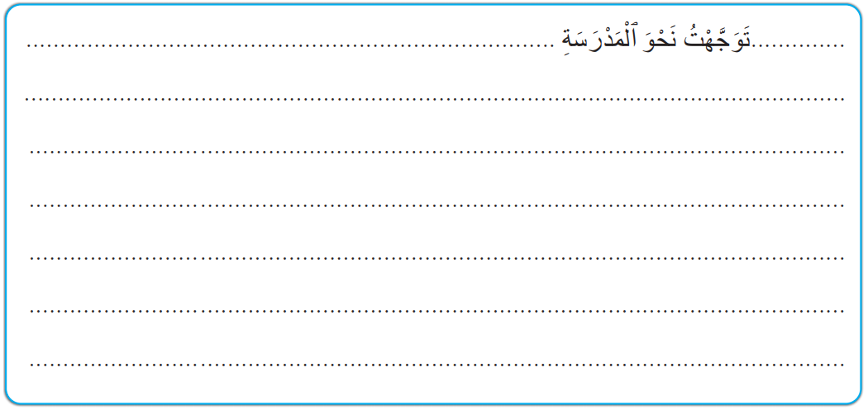
اختــتام الحــصة
إنتاج كتابي 4
إنتاج كتابي 3
افتتاح الحصة
  على دفاتركم، وبشكل فردي، اطرحوا الأسئلة المناسبة حول هذه الفكرة.
  المرور بين الصفوف، وتقديم التغذية الراجعة اللازمة.
  أُوَسِّعُ جُمْلَةً لِأَكْتُبَ فَقْرَةً مِنْ 5 أَسْطُرٍ أَسْرُدُ فيها أَحْداثاً مَرَرْتُ بِها في طَريقي إِلى ٱلْمَدْرَسَةِ.

Slide 30
اختــتام الحــصة
إنتاج كتابي 4
إنتاج كتابي 3
افتتاح الحصة
  لنصحح.
  تناوب متعلمين على طرح الأسئلة الملائمة.
  أُوَسِّعُ جُمْلَةً لِأَكْتُبَ فَقْرَةً مِنْ 5 أَسْطُرٍ أَسْرُدُ فيها أَحْداثاً مَرَرْتُ بِها في طَريقي إِلى ٱلْمَدْرَسَةِ.

Slide 31
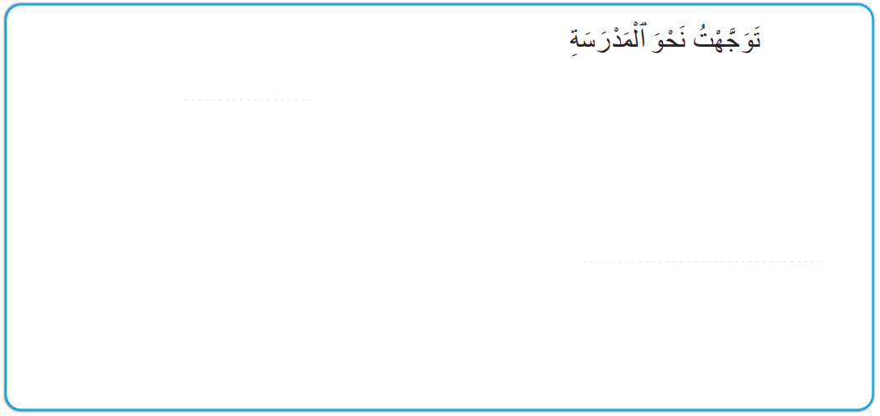
اختــتام الحــصة
إنتاج كتابي 4
إنتاج كتابي 3
افتتاح الحصة
  أجيب عن السؤال : متى توجهت نحو المدرسة؟ - أقول : بالأمس توجهت نحو المدرسة.
  أُوَسِّعُ جُمْلَةً لِأَكْتُبَ فَقْرَةً مِنْ 5 أَسْطُرٍ أَسْرُدُ فيها أَحْداثاً مَرَرْتُ بِها في طَريقي إِلى ٱلْمَدْرَسَةِ.
  بِٱلْأَمْسِ

Slide 32
اختــتام الحــصة
إنتاج كتابي 4
إنتاج كتابي 3
افتتاح الحصة
  أجيب عن السؤال : مَعَ من توجهت بالأمس إلى المدرسة؟
  - أقول : بالأمس توجهت نحو المدرسة رفقة صَديقي أحمد
  أُوَسِّعُ جُمْلَةً لِأَكْتُبَ فَقْرَةً مِنْ 5 أَسْطُرٍ أَسْرُدُ فيها أَحْداثاً مَرَرْتُ بِها في طَريقي إِلى ٱلْمَدْرَسَةِ.
  رُفْقَةَ صَديقي أَحْمَدَ .
  بِٱلْأَمْسِ

Slide 33
اختــتام الحــصة
إنتاج كتابي 4
إنتاج كتابي 3
افتتاح الحصة
  أجيب عن السؤال : ماذا فعلنا؟
  - أقول : تحدثنا عن عطلة نهاية الأسبوع
  أُوَسِّعُ جُمْلَةً لِأَكْتُبَ فَقْرَةً مِنْ 5 أَسْطُرٍ أَسْرُدُ فيها أَحْداثاً مَرَرْتُ بِها في طَريقي إِلى ٱلْمَدْرَسَةِ.
  تَحَدَّثْنا عَنْ عُطْلَةِ نِهايَةِ ٱلْأُسْبوعِ.
  رُفْقَةَ صَديقي أَحْمَدَ،
  بِٱلْأَمْسِ

Slide 34
اختــتام الحــصة
إنتاج كتابي 4
إنتاج كتابي 3
افتتاح الحصة
  أجيب عن السؤال : ماذا قال أحمد؟
  - أقول : قال أحمد أنه زار جده في القرية و استمتع بمناظرها الخلابة و أجوائها المنعشة و هدوئها.
  أُوَسِّعُ جُمْلَةً لِأَكْتُبَ فَقْرَةً مِنْ 5 أَسْطُرٍ أَسْرُدُ فيها أَحْداثاً مَرَرْتُ بِها في طَريقي إِلى ٱلْمَدْرَسَةِ.
  تَحَدَّثْنا عَنْ عُطْلَةِ نِهايَةِ ٱلْأُسْبوعِ.
  رُفْقَةَ صَديقي أَحْمَدَ،
  بِٱلْأَمْسِ
  قالَ أَحْمَدُ أَنَّهُ زارَ جَدَّهُ في ٱلْقَرْيَةِ ، وَٱسْتَمْتَعَ بِمَناظِرِها ٱلْخَلّابَةِ وَ أَجْوائِها ٱلْمُنْعِشَةِ وَ هُدوئِها.

Slide 35
اختــتام الحــصة
إنتاج كتابي 4
إنتاج كتابي 3
افتتاح الحصة
  أجيب عن السؤال : ماذا فعلت أنا خلال عطلة نهاية الأسبوع
  أُوَسِّعُ جُمْلَةً لِأَكْتُبَ فَقْرَةً مِنْ 5 أَسْطُرٍ أَسْرُدُ فيها أَحْداثاً مَرَرْتُ بِها في طَريقي إِلى ٱلْمَدْرَسَةِ.
  تَحَدَّثْنا عَنْ عُطْلَةِ نِهايَةِ ٱلْأُسْبوعِ.
  رُفْقَةَ صَديقي أَحْمَدَ،
  بِٱلْأَمْسِ
  قالَ أَحْمَدُ أَنَّهُ زارَ جَدَّهُ في ٱلْقَرْيَةِ ، وَٱسْتَمْتَعَ بِمَناظِرِها ٱلْخَلّابَةِ وَ أَجْوائِها ٱلْمُنْعِشَةِ وَ هُدوئِها.
  أَمّا أَنا يا أَحْمَدَ فَقَدْ قَضَيْتُ صَبيحَةَ يَوْمِ ٱلْأَحَدِ في ٱلسّوقِ ٱلْأُسْبوعِيِّ رُفْقَةَ والِدي، ثُمَّ إِنْجازَ واجِباتي ٱلْمَنْزِلِيَّةَ عَشِيَّةً.

Slide 36
اختــتام الحــصة
إنتاج كتابي 4
إنتاج كتابي 3
افتتاح الحصة
  أجيب عن السؤال : بمن التقيتما في طريقكما؟
  أُوَسِّعُ جُمْلَةً لِأَكْتُبَ فَقْرَةً مِنْ 5 أَسْطُرٍ أَسْرُدُ فيها أَحْداثاً مَرَرْتُ بِها في طَريقي إِلى ٱلْمَدْرَسَةِ.
  تَحَدَّثْنا عَنْ عُطْلَةِ نِهايَةِ ٱلْأُسْبوعِ.
  رُفْقَةَ صَديقي أَحْمَدَ،
  بِٱلْأَمْسِ
  قالَ أَحْمَدُ أَنَّهُ زارَ جَدَّهُ في ٱلْقَرْيَةِ ، وَٱسْتَمْتَعَ بِمَناظِرِها ٱلْخَلّابَةِ وَ أَجْوائِها ٱلْمُنْعِشَةِ وَ هُدوئِها.
  أَمّا أَنا يا صَديقي فَقَدْ قَضَيْتُ صَبيحَةَ يَوْمِ ٱلْأَحَدِ في ٱلسّوقِ ٱلْأُسْبوعِيِّ رُفْقَةَ والِدي، ثُمَّ إِنْجازَ واجِباتي ٱلْمَنْزِلِيَّةَ عَشِيَّةً.
  مَرَّ بِجانِبِنا أُسْتاذُ ٱللُّغَةِ ٱلْعَرَبِيَّةِ ،فَقالَ لَنا: أَسْرِعا
  لَقََدْ حانَ وَقْتُ ٱلدُّخولِ.

Slide 37
اختــتام الحــصة
إنتاج كتابي 4
إنتاج كتابي 3
افتتاح الحصة
  أقرأ الآن الفقرة كاملة لأتأكد من انسجامها.
  أُوَسِّعُ جُمْلَةً لِأَكْتُبَ فَقْرَةً مِنْ 5 أَسْطُرٍ أَسْرُدُ فيها أَحْداثاً مَرَرْتُ بِها في طَريقي إِلى ٱلْمَدْرَسَةِ.
  تَحَدَّثْنا عَنْ عُطْلَةِ نِهايَةِ ٱلْأُسْبوعِ.
  رُفْقَةَ صَديقي أَحْمَدَ،
  بِٱلْأَمْسِ
  قالَ أَحْمَدُ أَنَّهُ زارَ جَدَّهُ في ٱلْقَرْيَةِ ، وَٱسْتَمْتَعَ بِمَناظِرِها ٱلْخَلّابَةِ وَ أَجْوائِها ٱلْمُنْعِشَةِ وَ هُدوئِها.
  أَمّا أَنا يا صَديقي فَقَدْ قَضَيْتُ صَبيحَةَ يَوْمِ ٱلْأَحَدِ في ٱلسّوقِ ٱلْأُسْبوعِيِّ رُفْقَةَ والِدي، ثُمَّ إِنْجازَ واجِباتي ٱلْمَنْزِلِيَّةَ عَشِيَّةً.
  مَرَّ بِجانِبِنا أُسْتاذُ ٱللُّغَةِ ٱلْعَرَبِيَّةِ ،فَقالَ لَنا: أَسْرِعا
  لَقََدْ حانَ وَقْتُ ٱلدُّخولِ.

Slide 38
إنتاج كتابي –ح4 -
3
إنتاج كتابي
مهارة توسيع فكرة

Slide 39
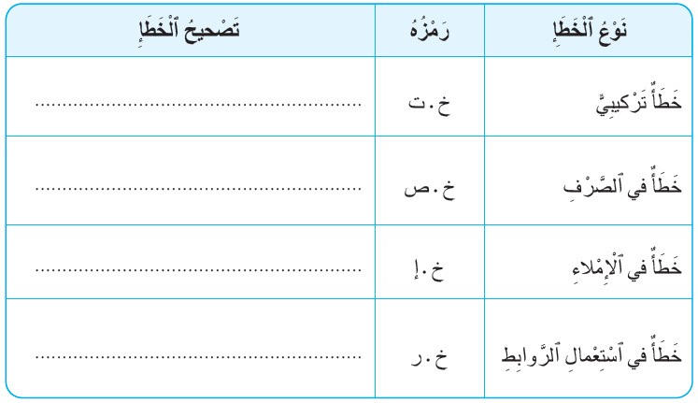
اختــتام الحــصة
إنتاج كتابي 4
إنتاج كتابي 3
افتتاح الحصة
  الآن، انتبهوا إلى السبورة، سأريكم بعض الأخطاء التي رصدتها في إنجازاتكم، وكيفية تصحيحها.
  يصحح الأستاذ(ة) على السبورة نماذج من الأخطاء المرصودة في إنجازات المتعلمين.

Slide 40

اختــتام الحــصة
إنتاج كتابي 4
إنتاج كتابي 3
افتتاح الحصة
  الآن، كل واحد منكم يبحث في إنتاجه عن هذه الأخطاء ويصححها.
  المرور بين الصفوف، التأكد من تصحيح الأخطاء.
  أُوَسِّعُ جُمْلَةً لِأَكْتُبَ فَقْرَةً مِنْ 5 أَسْطُرٍ أَسْرُدُ فيها أَحْداثاً مَرَرْتُ بِها في طَريقي إِلى ٱلْمَدْرَسَةِ.

Slide 41
اختــتام الحــصة
إنتاج كتابي 4
إنتاج كتابي 3
افتتاح الحصة
  انتبهوا، سأقدم لكم معايير شبكة التقويم الذاتي.
لا | نعم
 |  | أَضَفْتُ عِباراتٍ لِلْجُمْلَةِ ٱلْأَصْلِيَّةِ بِٱلْإِجابَةِ عَنِ ٱلْأَسْئِلَةِ ٱلَّتي طَرَحْتُها.
 |  | تَحَقَّقْتُ مِنْ سَلامَةِ ٱلْمَعْنى في ٱلْجُمْلَةِ ٱلْمُوَسَّعَةِ.
 |  | اِسْتَعْمَلْتُ ٱلرَّوابِطَ ٱلْمُناسِبَةَ.
 |  | اِسْتَعْمَلْتُ عَلاماتِ تَرْقيمٍ مُناسِبَةً.
 |  | كَتَبْتُ بِخَطٍّ واضِحٍ وَجَميلٍ.

Slide 42
اختــتام الحــصة
إنتاج كتابي 4
إنتاج كتابي 3
افتتاح الحصة
  الآن، كل واحد منكم يراجع إنتاجه ويتحقق من مطابقته لمعايير الشبكة.
  المرور بين الصفوف، تقديم التغذية الراجعة اللازمة.
لا | نعم
 |  | أَضَفْتُ عِباراتٍ لِلْجُمْلَةِ ٱلْأَصْلِيَّةِ بِٱلْإِجابَةِ عَنِ ٱلْأَسْئِلَةِ ٱلَّتي طَرَحْتُها.
 |  | تَحَقَّقْتُ مِنْ سَلامَةِ ٱلْمَعْنى في ٱلْجُمْلَةِ ٱلْمُوَسَّعَةِ.
 |  | اِسْتَعْمَلْتُ ٱلرَّوابِطَ ٱلْمُناسِبَةَ.
 |  | اِسْتَعْمَلْتُ عَلاماتِ تَرْقيمٍ مُناسِبَةً.
 |  | كَتَبْتُ بِخَطٍّ واضِحٍ وَجَميلٍ.

Slide 43
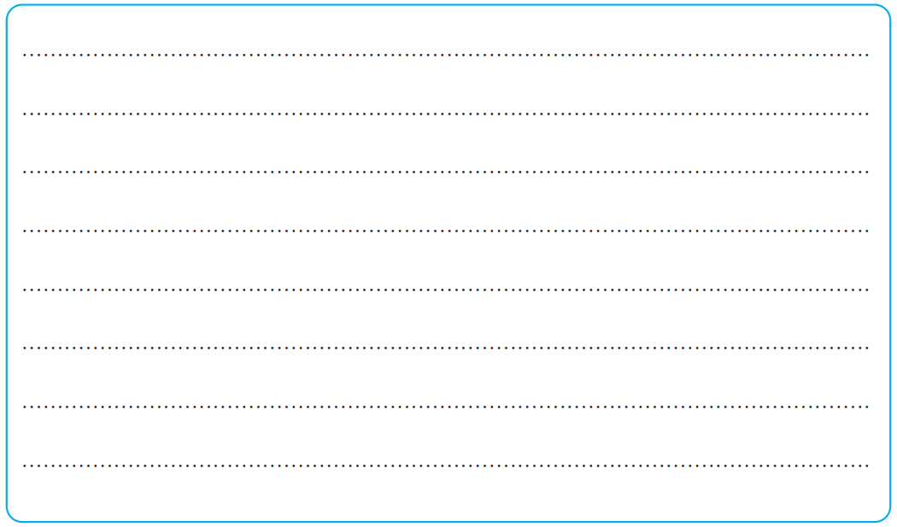
اختــتام الحــصة
إنتاج كتابي 4
إنتاج كتابي 3
افتتاح الحصة
  الآن، كل واحد منكم يعيد كتابة إنتاجه بخط جميل دون أخطاء.
  المرور بين الصفوف، تقديم التغذية الراجعة اللازمة. تخصيص 5 دقائق لإعادة الكتابة وإنهاء الحصة.
  أُعيدُ كِتابَةَ الْفَقْرَةِ الْمُوَسَّعَةِ ٱلَّتي أَنْتَجْتُها بِدونِ أَخْطاءٍ.

Slide 44

اختــتام الحــصة
ماذا تعلمتم اليوم؟

Slide 45
ماذا تعلمتم اليوم؟
اختــتام الحــصة
إنتاج كتابي 4
إنتاج كتابي 3
افتتاح الحصة
في هَذِهِ ٱلْحِصَّةِ
صَحَّحْتُ أَخْطائي ٱلْخاصَّةَ بِٱلْإِنْتاجِ ٱلْكِتابي وَ أَعَدْتُ كِتابَةَ إِنْتاجي.
تَدَرَّبْتُ عَلى تَوْسيعِ فِكْرَةٍ لِإِنْتاجِ فَقْرَةٍ بَسيطَةٍ.

Slide 46


Slide 47
بناء على إنجازات المتعلمين خلال الممارسة المستقلة
ما تقديرك لنسبة التحكم في هدف الدرس؟
تسجل النسبة على صفحة اليوم من مذكرة الأستاذ.

